Slide 1






PHÒNG GD & ĐT QUẬN LONG BIÊN
TRƯỜNG TIỂU HỌC PHÚC LỢI
MÔN: TIẾNG VIỆT
PHÂN MÔN : LUYỆN TẬP
Bài MRVT về sản phẩm truyền thống của đất nước, Câu giới thiệu.

Slide 2

KHỞI ĐỘNG

Slide 3












CHƠI TRỐN TÌM
CÙNG BẠCH TUYẾT VÀ 7 CHÚ LÙN

Slide 4
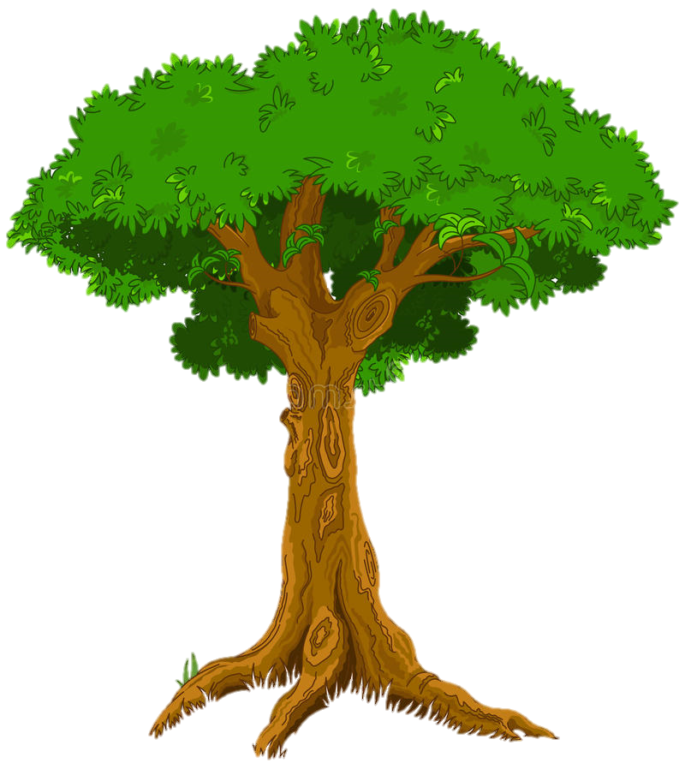
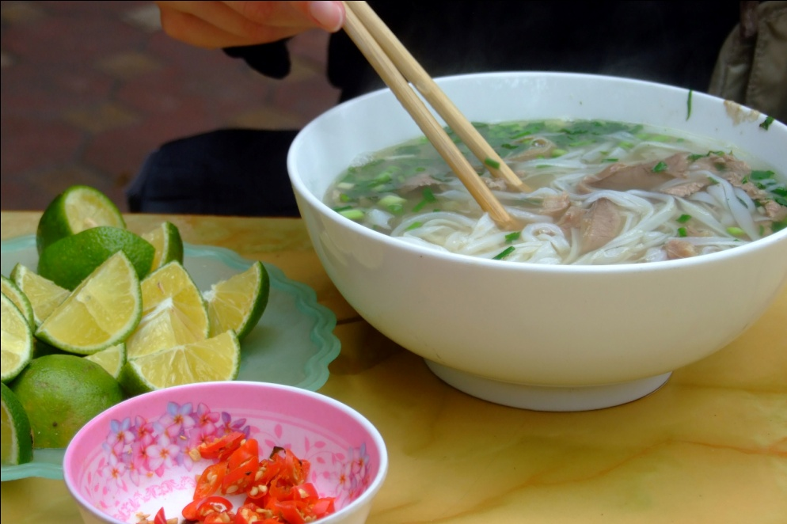







Đây là món ăn gì?
A. Mì
B.Bún
C.Cháo
D. Phở
ĐÚNG RỒI

Slide 5



Đâu là trang phục truyền thống của Việt Nam?
A. Kimono
B.Áo dài
C.xườn xám
ĐÚNG RỒI

Slide 6



Câu đố
Nhìn ngang tam giác
Nhìn ngả hình tròn
Nắng chẳng héo hon
Mưa ưa dầu dãi
-Là cái gì?
A.Nón lá
B. Cái mũ
C. Cái ô
D. Cái áo mưa
ĐÚNG RỒI

Slide 7
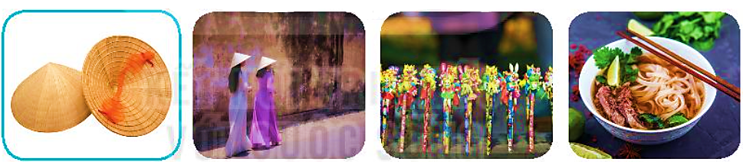
1. Tìm từ ngữ chỉ sự vật tương ứng với mỗi lời giải thích dưới đây:
Món ăn gồm bánh phở và thịt, chan nước dùng.
Vật dùng để đội đầu, che mưa nắng, thường làm bằng lá có hình chóp.
Trang phục truyền thống của người Việt Nam.
Đồ chơi dân gian được nặn bằng bột màu hấp chín, thường có hình con vật.
Nón lá
Áo dài
Tò he
Phở bò
b
c
d
a
Notes:
Design by: Hương Thảo – tranthao121004@gmail.com

Slide 8
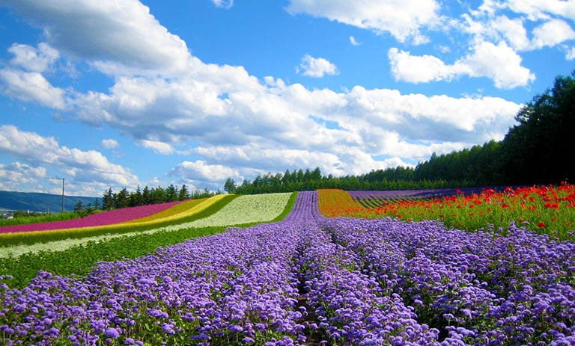
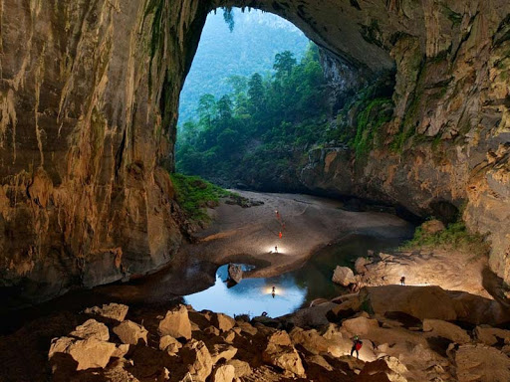
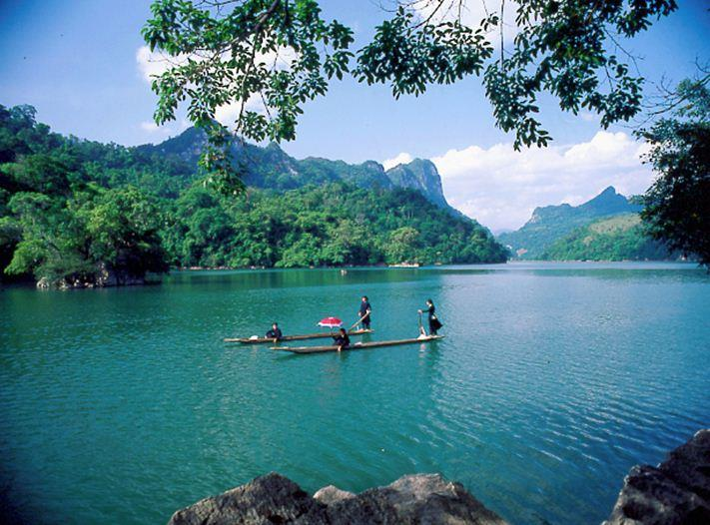
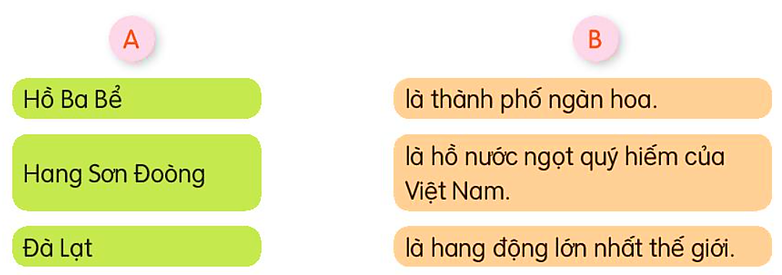
2. Kết hợp từ ngữ ở cột A với từ ngữ ở cột B để tạo câu giới thiệu.

Slide 9

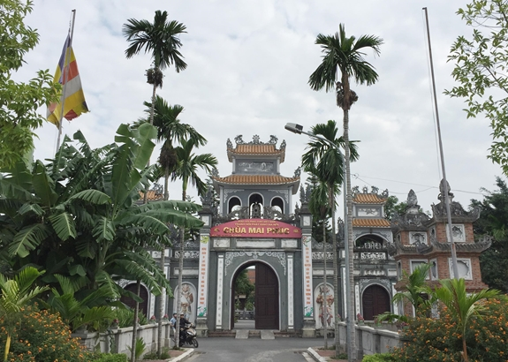
3. Đặt câu giới thiệu về quê em hoặc nơi em ở.

Slide 10


TIẾT HỌC KẾT THÚC

